Slide 1

স্বাগতম

Slide 2
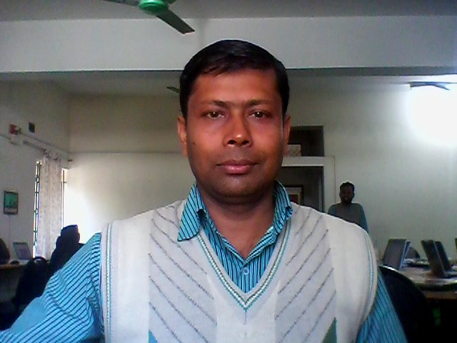
শিক্ষক পরিচিতি
শিশির কুমার পাল
সহকারি শিক্ষক
বিষ্ণুপুর হামিদপুর মাধ্যমিক বিদ্যালয়
কালিয়া, নড়াইল।
Email: skpaul1994@gmail.com

Slide 3
পাঠ পরিচিতি
শ্রেণিঃ অষ্টম
বিষয়ঃ বাংলাদেশ ও বিশ্ব পরিচয়

Slide 4
শিখনফল
এই পাঠ শেষে শিক্ষার্থীরা -------
বৈশ্বিক উষ্ণায়ন কী বলতে পারবে।
বৈশ্বিক উষ্ণায়ন কী কী কারণে‍ ঘটে তা ব্যাখ্যা করতে পারবে।
বৈশ্বিক উষ্ণায়নের ফলে সংগঠিত ক্ষতিসমূহ বর্ণনা করতে পারবে।

Slide 5
গ্রিনহাউস প্রতিক্রিয়া

Slide 6
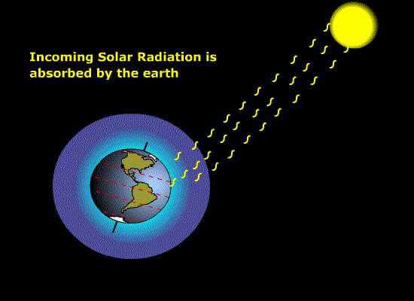
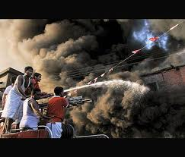
নিচের ছবিগুলো লক্ষ কর
গ্রিনহাউস প্রতিক্রিয়া
কালো ধোঁয়া

Slide 7
বৈশ্বিক উষ্ণায়ন ও এর প্রভাব

Slide 8
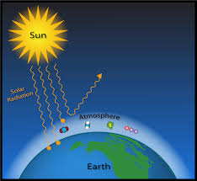
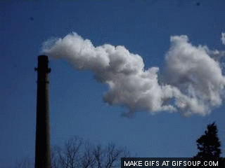

Slide 9
বৈশ্বিক উষ্ণায়ন হল-
জনসংখ্যার বিস্ফোরণ, বৃক্ষনিধন ও ইঞ্জিনচালিত যানবাহনসহ বড় বড় শিল্প-কারখানার কারনে পরিবেশের ভারসাম্য নষ্ট হচ্ছে। সৃষ্টি হচ্ছে নানাবিধ সমস্যা। সমস্যাগুলো হলো বৈশ্বিক উষ্ণায়ন

Slide 10
একক কাজ
১। বৈশ্বিক উষ্ণায়ন কী ?
২। গ্রিনহাউস কী?
৩। কালো ধোঁয়ার মাধ্যমে কী সৃষ্ট কচ্ছে?

Slide 11
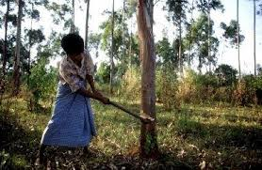
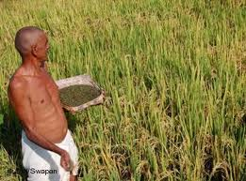
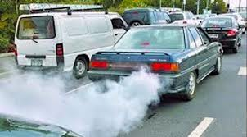
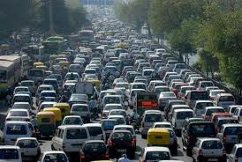
বৃক্ষ নিধন
রাসায়নিক সারের ব্যবহার
গাড়ির কালো ধোঁয়া
যানবাহনের সংখ্যা বৃদ্ধি

Slide 12
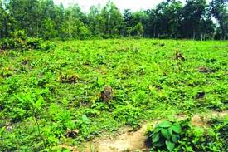
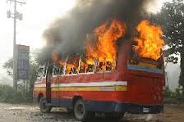
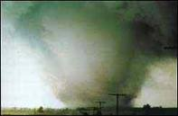
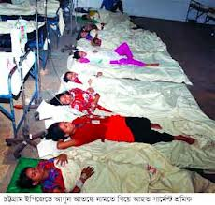
বন উজাড়
কালো ধোঁয়া
কালো ধোঁয়া
অসুস্থ রোগী

Slide 13
উপরের চিত্র গুলোর প্রভাবে যা ঘটে তা হলো---------
ঘুর্ণিঝড়, সুনামি,
জলোচ্ছাস, আগ্নেয়গিরির অগ্নুৎপাত,
বন্যা, টর্নেডো
খরা, নদীভাঙ্গন
, ইত্যাদি। দুরারোগ্য ব্যাধি

Slide 14
দলীয় কাজ
দল-১
১। বৈশ্বিক উষ্ণায়ন কী কী কারনে ঘটে তার দুটি কারণ ব্যাখ্যা কর ?
দল-২
2। বৈশ্বিক উষ্ণায়নের ক্ষতির দিক সমুহ বর্ণনা কর।

Slide 15
মূল্যায়ন
বৈশ্বিক উষ্ণায়ন কী ?
বৈশ্বিক উষ্ণায়ন সংঘটিত হওয়ার ৩টি কারন বল।
বৈশ্বিক উষ্ণায়নের প্রভাবে সৃষ্ট ৫টি ক্ষতির দিক বল।

Slide 16
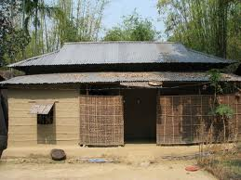
বাড়ির কাজ
২। বৈশ্বিক উষ্ণায়নের প্রভাবে মানুষ, পরিবেশ ও জীবজন্তুর কী-কী ক্ষতি হচ্ছে এবং হতে পারে তার একটি তালিকা তৈরি করে আনবে।

Slide 17
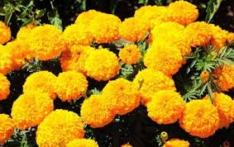
সকলকে ধন্যবাদ

